Slide 1
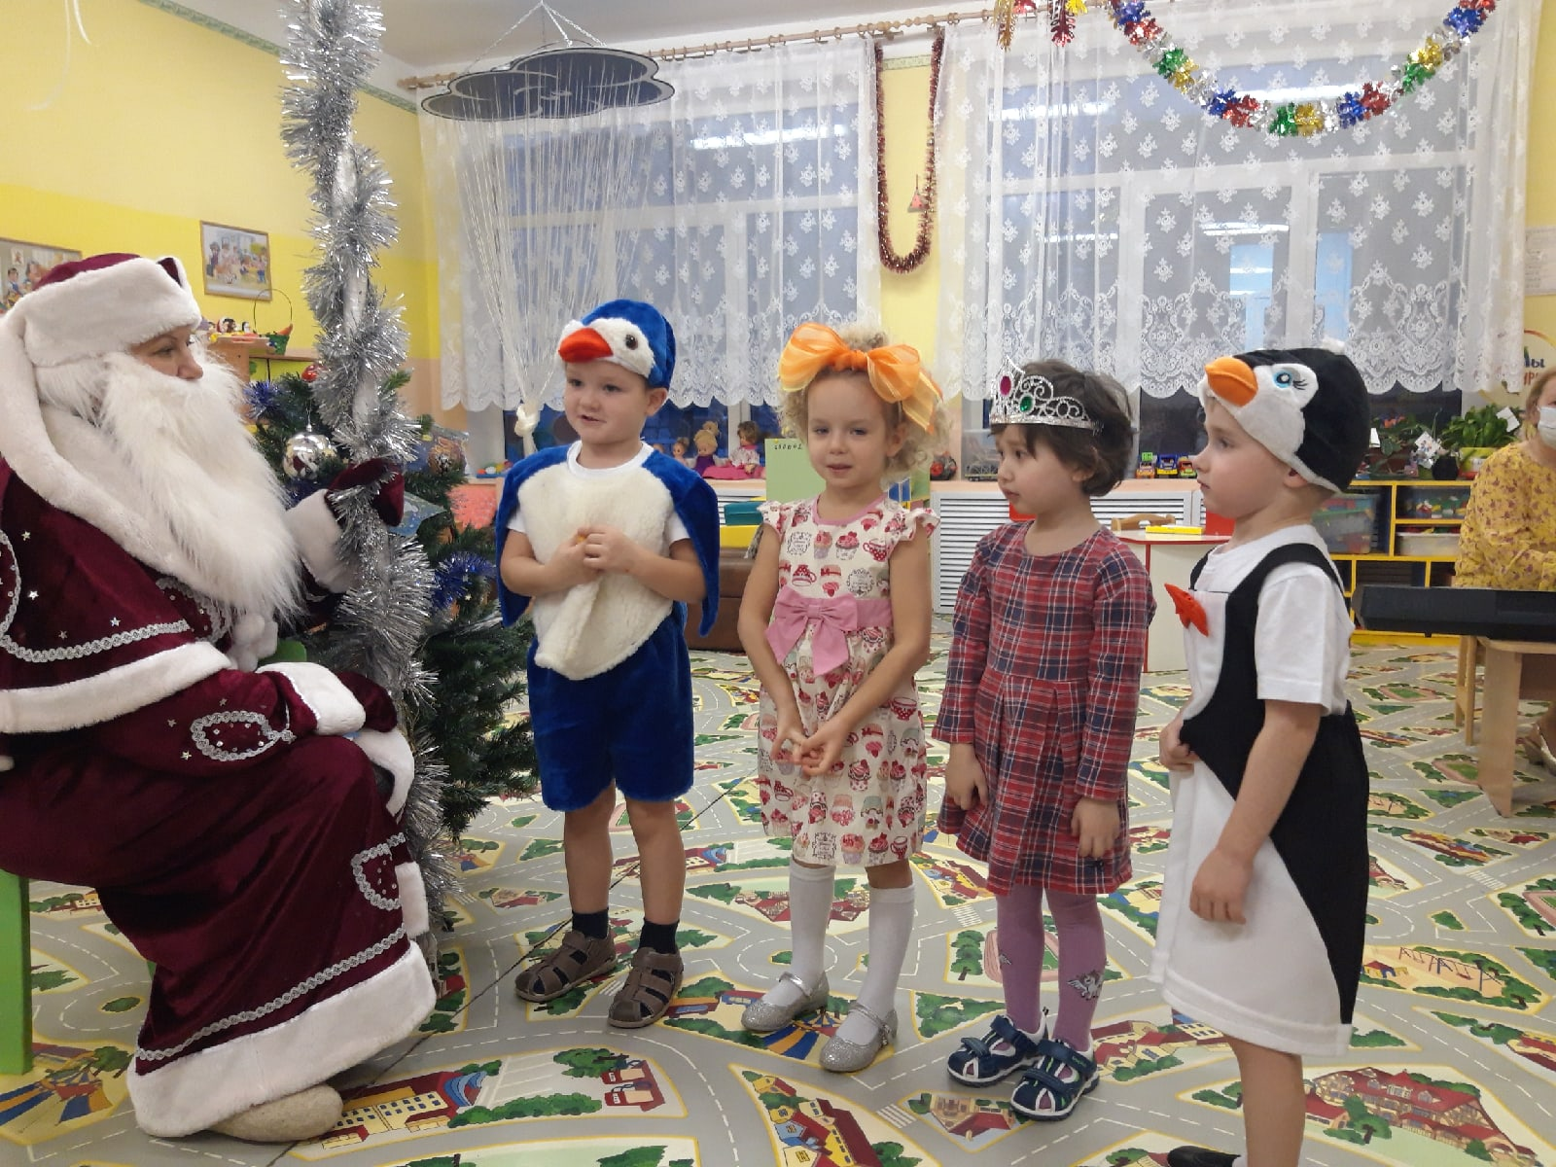
Поддержка детской инициативности и самостоятельности на музыкальных занятиях а дошкольном отделении Презентация подготовлена музыкальным руководителей – Головановой А.А.

Slide 2
На музыкальных занятиях деятельность ребёнка может осуществляться в форме самостоятельной инициативной деятельности детей – музыкальных игр и творческих импровизаций на музыкальных инструментах, в движении, пении, театрально-исполнительской деятельности.

Slide 3
Развитие Инициативности у воспитанников развивает творческую личность, способную к восприятию новизны, умеющими импровизировать, смело входить в современный мир, уметь решать проблемы творчески.

Slide 4
Благодаря инициативности ребёнка развиваются произвольное и волевое поведение, активнее познается окружающий мир, легче устанавливаются контакты со взрослыми и сверстниками. Инициативный ребёнок может сам найти себе занятие, организовать игру или присоединиться уже к играющим.

Slide 5
Инициативность – важное условие развития музыкальных способностей ребёнка и один из показателей развития его личностных качеств.

Slide 6
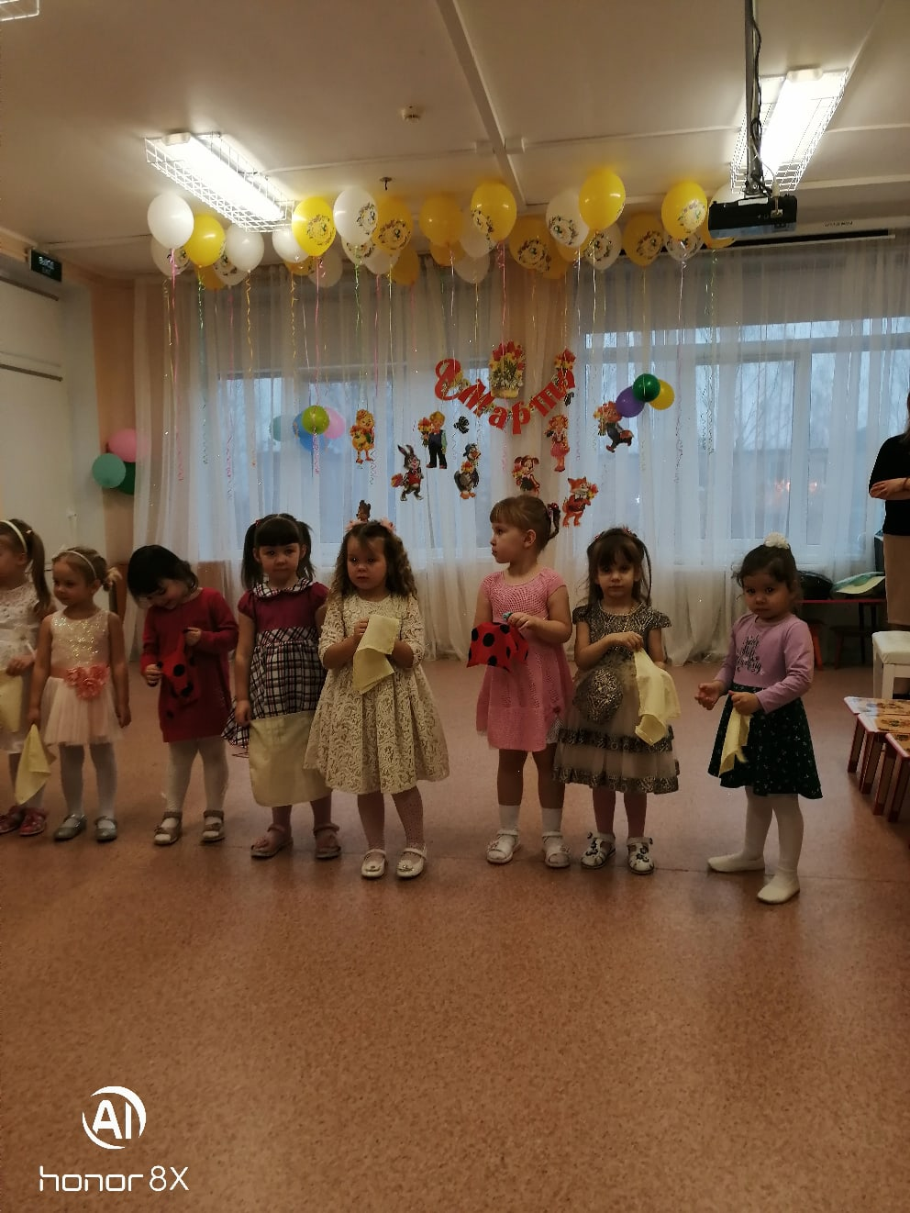
В музыкальных видах деятельности (восприятии, исполнительстве, творчестве) инициативное поведение проявляется в том, что ребёнок начинает планировать свои действия, ставя перед собой задачи и последовательно их решая.

Slide 7
Задача развития инициативности дошкольников в музыкальной деятельности является актуальной и своевременной. Инициативность – важное условие развития музыкальных способностей ребёнка и один из показателей развития его личностных качеств.

